Slide 1
Školska zadaća i videosastanak
Google Classroom

Slide 2
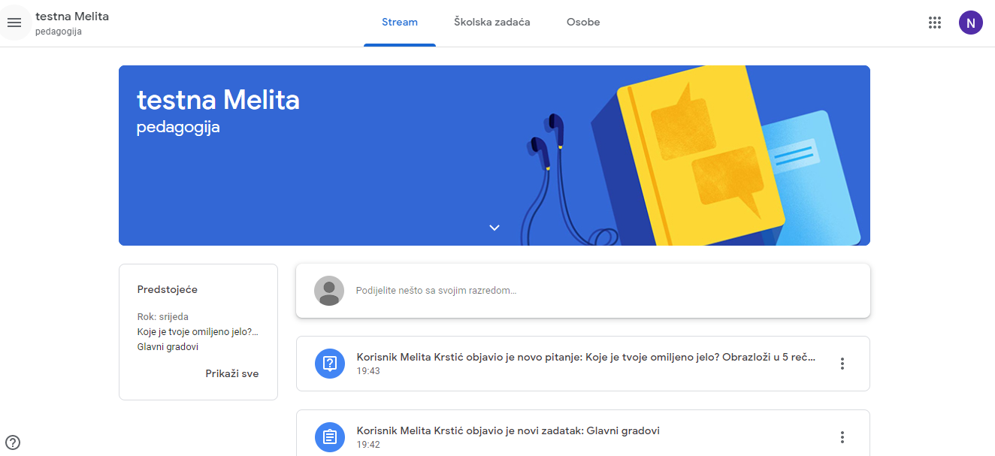
Nakon što ste se pridružili učionici otvara vam se prozor ovakvoga oblika:

Slide 3
Na kartici Stream vidite sve nastavnikove objave, i u ovisnosti o dozvolama koje vam je dao nastavnik, možete nešto komentirati. Na toj kartici svima u učionici je vidljivo sve što je napisano!

Slide 4
Na kartici Školska zadaća nalaze se sve zadaće koje morate predati. Ako su one prikazane plavom bojom taj zadatak još niste predali, a kada one posive uspješno ste predali zadatak.
Ovdje također možete vidjeti i do kada je rok predaje vaše zadaće.

Slide 5
Ukoliko kliknete na Google kalendar, u njemu će se također prikazati rokovi za predaju zadaća.

Slide 6
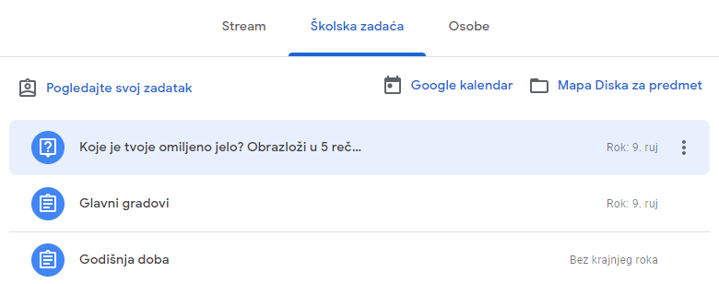
Kako biste riješili postavljene zadatke potrebno je samo kliknuti na njih.
Ovaj zadatak je objavljen u obliku pitanja.
Kliknimo na prikaz pitanja.

Slide 7
Sada vidimo postavljeno pitanje. Ukoliko vaš odgovor napišete u Komentari s predavanja, svi će vidjeti vaš odgovor i on NEĆE biti računalno zabilježen, tj. kao da zadaću niste niti predali !!!

Slide 8
Zadaću predajete u desnom uglu te nakon što ste gotovi s vašim odgovorom, kliknite predaj.
Također, ovdje možete poslati i privatnu poruku učitelju.

Slide 9
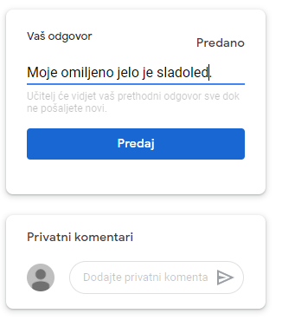
Ukoliko odgovor trebate ispraviti, kliknite na uređivanje te napišite novi odgovor. Učitelj će vidjeti predhodni odgovor dokle god ne pošaljete novi.

Slide 10
Sada će se na kartici Školska zadaća riješeni zadatak obojati sivom bojom te će pisati Predano.

Slide 11
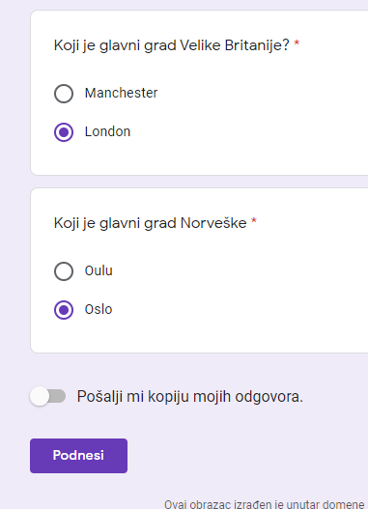
Ukoliko je zadatak u obliku kviza, potrebno je samo na njega kliknuti.
Nakon što ste kviz riješili kliknite Podnesi.

Slide 12
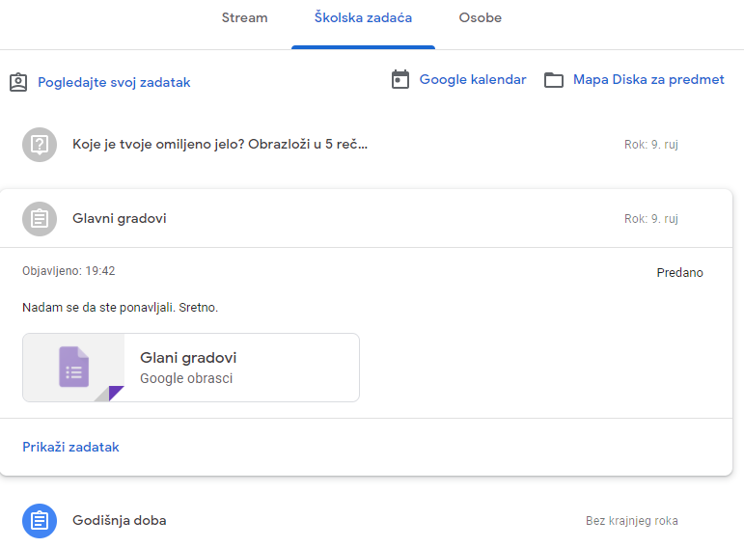
Vaš zadatak je sada predan.

Slide 13
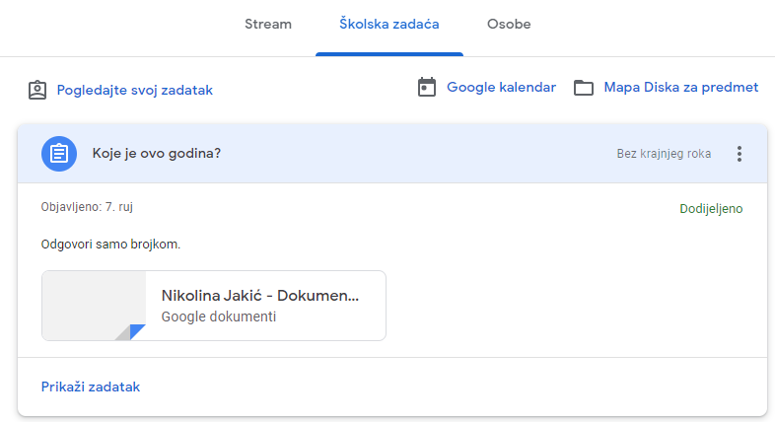
Kada je zadatak zadan kao Googleov dokument potrebno je samo dopuniti ili odgovoriti na postavljena pitanja.

Slide 14
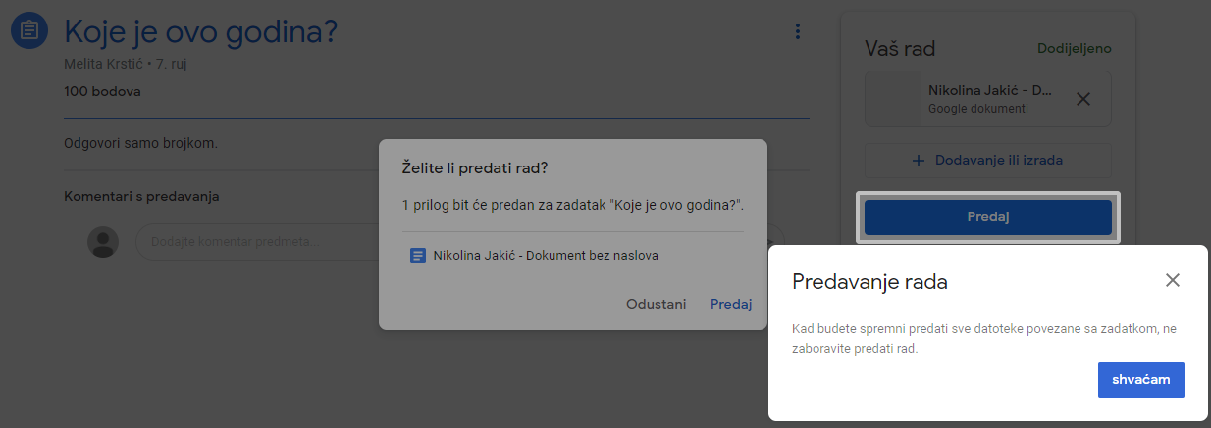
Dopunite dokument te kliknete Predaj.

Slide 15
Ako kliknete Predaj gubite pravo uređivanja dokumenta te ga nakon toga možete samo pregledati.
Ako ga ne želite predati možete samo izaći iz dokumenta, a sve promjene će se spremiti na vašem Google disku te vaš dokument možete kasnije završiti.

Slide 16
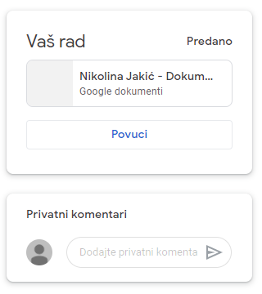
Nakon predaje vašeg rada, ako ste nešto zaboravili i trebate prepraviti poslano kliknite na Povuci. Prepravite dokument te ponovo pošaljite.
Ovdje također možete poslati privatni komentar nastavniku.

Slide 17
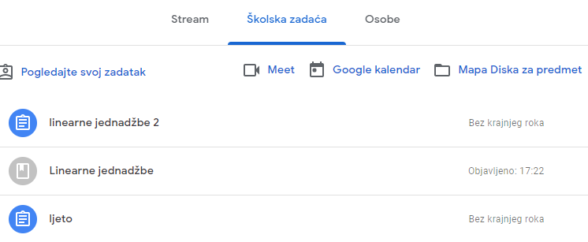
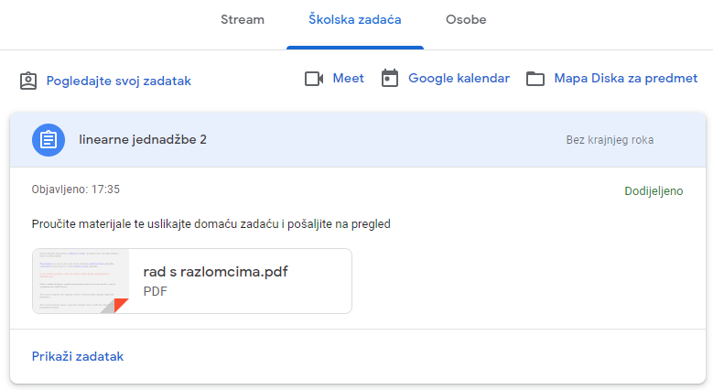
Nastavnik vam može postaviti materijale na koje vi trebate odgovoriti s npr. poslanom slikom kao zadaćom.

Slide 18
Sve što napišete u ovom dijelu vidljivo je svima!
Vašu zadaću prilažete u ovom dijelu.

Slide 19
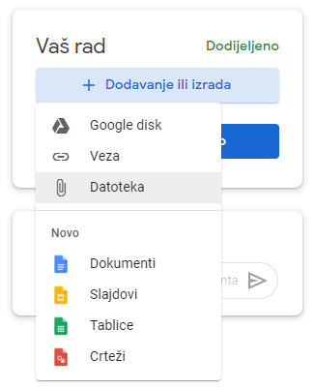
Ako želite postaviti privitak idete na Datoteka.
Ovaj dio služi za kreiranje novog dokumenta!

Slide 20
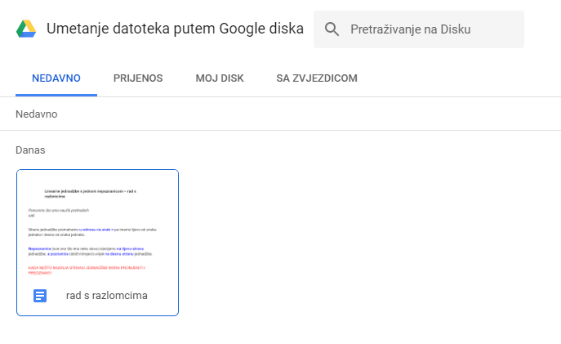
Kliknimo na karticu Prijenos kako bismo povukli dokumente sa svog računala na Google disk

Slide 21
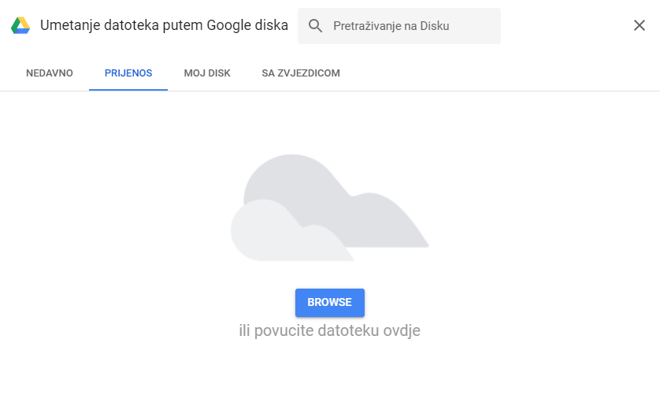
Datoteku možete pronaći ili ju prevući na za to predviđen prostor.

Slide 22
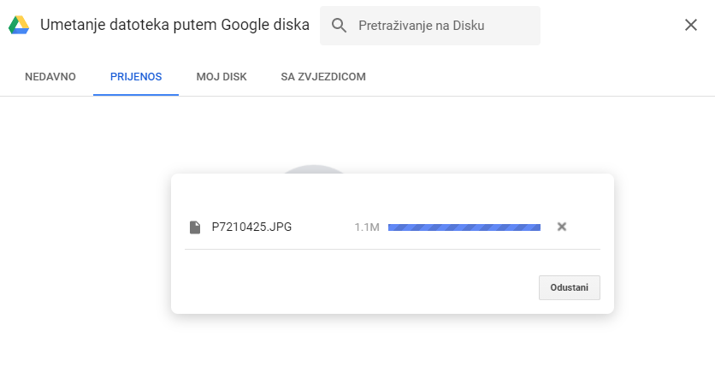
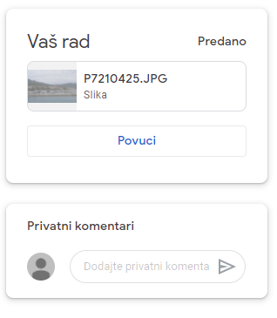
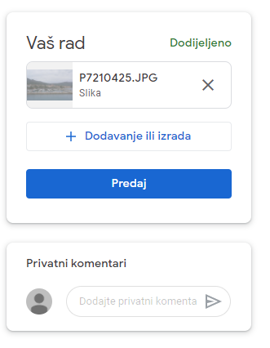
Nakon što se slika učitala kliknite Predaj.
Rad opet možete prepraviti ako je potrebno!

Slide 23
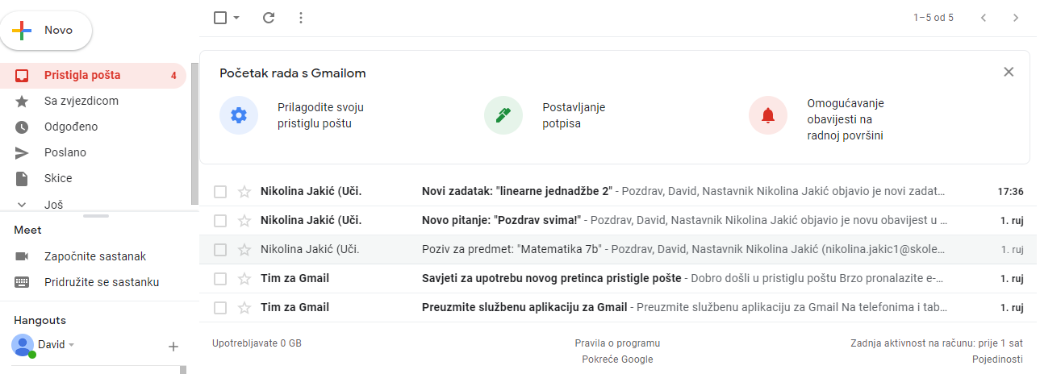
Svaki puta kada nastavnik objavi novi zadatak dobiti ćete obavijest na vaš mail!

Slide 24
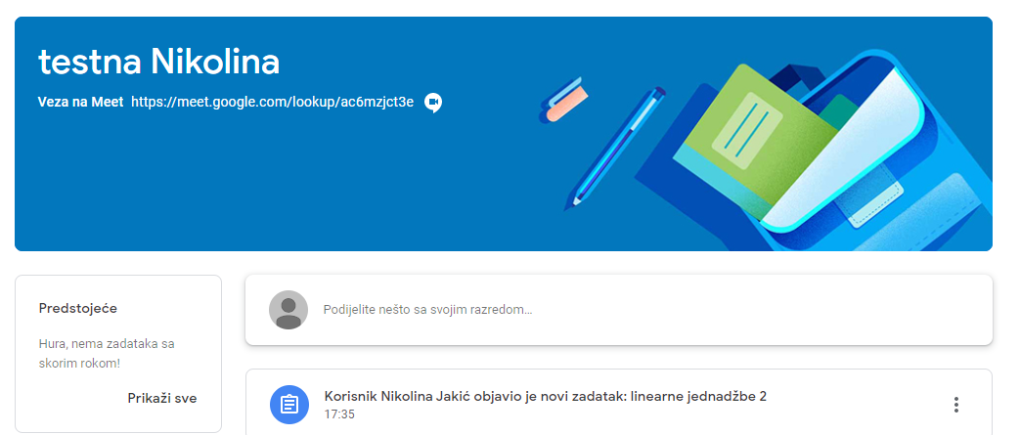
Videosastanak
Najlakši pristup videosastanku u realnom vremenu nalazi se odmah ispod naslova vaše učionice. Ne zaboravite podesiti postavke vaše kamere i zvučnika kako bi sastanak bio uspješan.

Slide 25
